Slide 2
Cele: Uwrażliwianie na wartości związane z Ojczyzną.
Przypomnienie z historii - "Konstytucja 3 maja".
Przypomnienie wiersza „Kto ty jesteś?”

Slide 3
Konstytucja 3 Maja

Slide 4
Kraj nasz był bardzo osłabiony i przez zaborców rozgrabiony. Ludzie byli sobie nierówni i często się kłócili. Wtedy król Poniatowski i inni patrioci, przygotowali pierwszą konstytucję dla Polaków. Właśnie w dniu 3 maja 1791 roku dokonano w Polsce tego ważnego kroku i uchwalono dokument, nazwany konstytucją. Na pamiątkę tego wielkiego wydarzenia, dziś przywołujemy z historii wspomnienia i obchodzimy święto 3 maja.

Slide 5
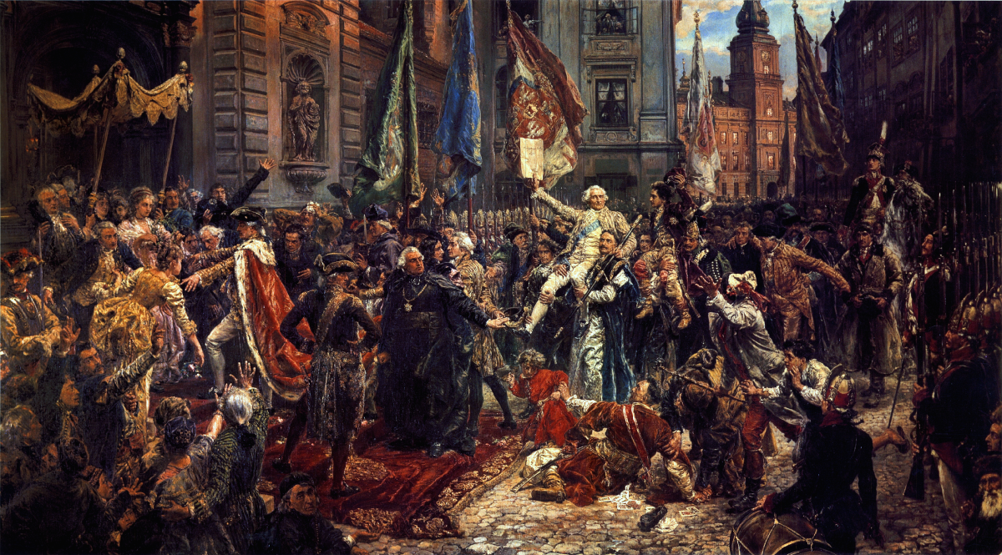
Autor obrazu: Jan Matejko

Slide 6
